Slide 1
МБДОУ Детский сад комбинированного вида «Золотой ключик» г. Ноябрьск ЯНАО
Проект
«Овощи и фрукты – полезные продукты»
Подготовила воспитатель:
Костюк О.В.

Slide 2
Цели проекта: Расширение представления детей об овощах и фруктах, их полезных свойствах; развитие сенсорных навыков, познавательного интереса, речи. Задачи: Обучающие: -учить детей различать и называть овощи и фрукты, закреплять знания о их пользе, делать выбор в питании в пользу фруктов и овощей; -обогащать личный опыт детей знаниями о фруктах и овощах, их способе произрастания (сад, огород) . Развивающие: -развивать устойчивый интерес к окружающему миру; -развивать словарный запас; -развивать кругозор детей; развивать моторику. Воспитательные: -воспитывать гигиену питания и бережное отношение к своему здоровью. -дать возможность проявить творческую инициативу, эмоциональную восприимчивость. -объединить педагога и детей в общей творческой работе.
Участники проекта: педагоги, дети 2 младшей группы.
Сроки реализации: Проект краткосрочный.

Slide 3
Предполагаемый результат: -умение различать и называть овощи и фрукты - понимание детьми значения витаминов для сохранения и укрепления здоровья, - понимание необходимости правильного питания, - развитие познавательных и творческих способностей детей, - повышение речевой активности, активизация словаря по теме «Овощи фрукты» и «Витамины». Методы: наглядный, словесный, практический.
Виды детской деятельности: игровая, двигательная, познавательно-исследовательская, коммуникативная, продуктивная, музыкально-художественная, чтение художественной литературы.

Slide 4
Приемы:
- чтение педагогом стихов, сказок об овощах и фруктах;
- наблюдение;
- рассматривание книжных иллюстраций, предметов, наглядного материала;
- проведение дидактических игр «Что, где растёт? », «Найди свой фрукт»; «Разложи правильно»,«Узнай на вкус», «Сложи картинку» и т.д.
- заучивание стихотворений детьми;
- загадывание загадок;
- организация продуктивной деятельности: рисование - « Овощи и фрукты на тарелочках», лепка – «Мой любимый овощ»
- организация познавательно-исследовательской деятельности.

Slide 5
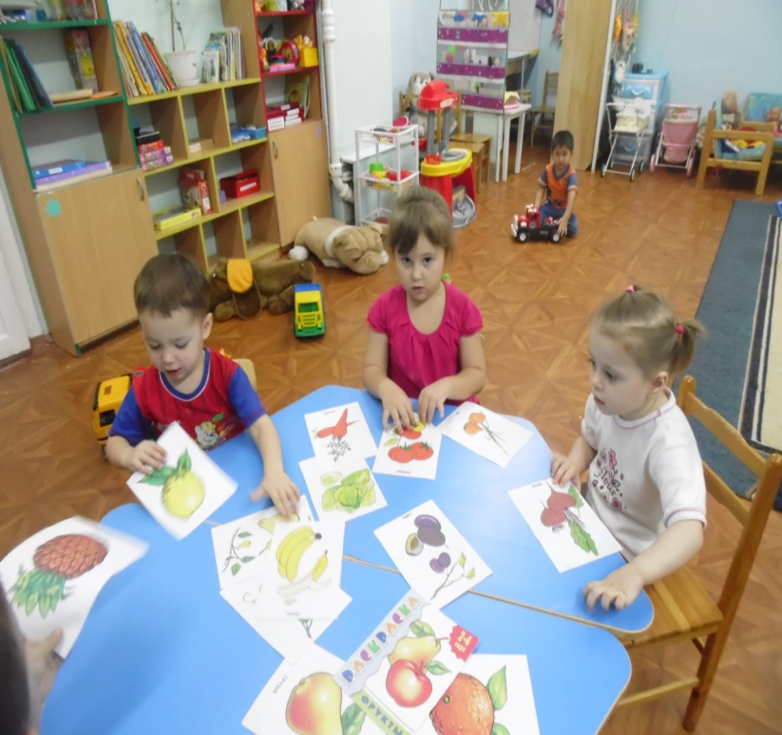
Рассматривание картинок « Овощи и фрукты»

Slide 6
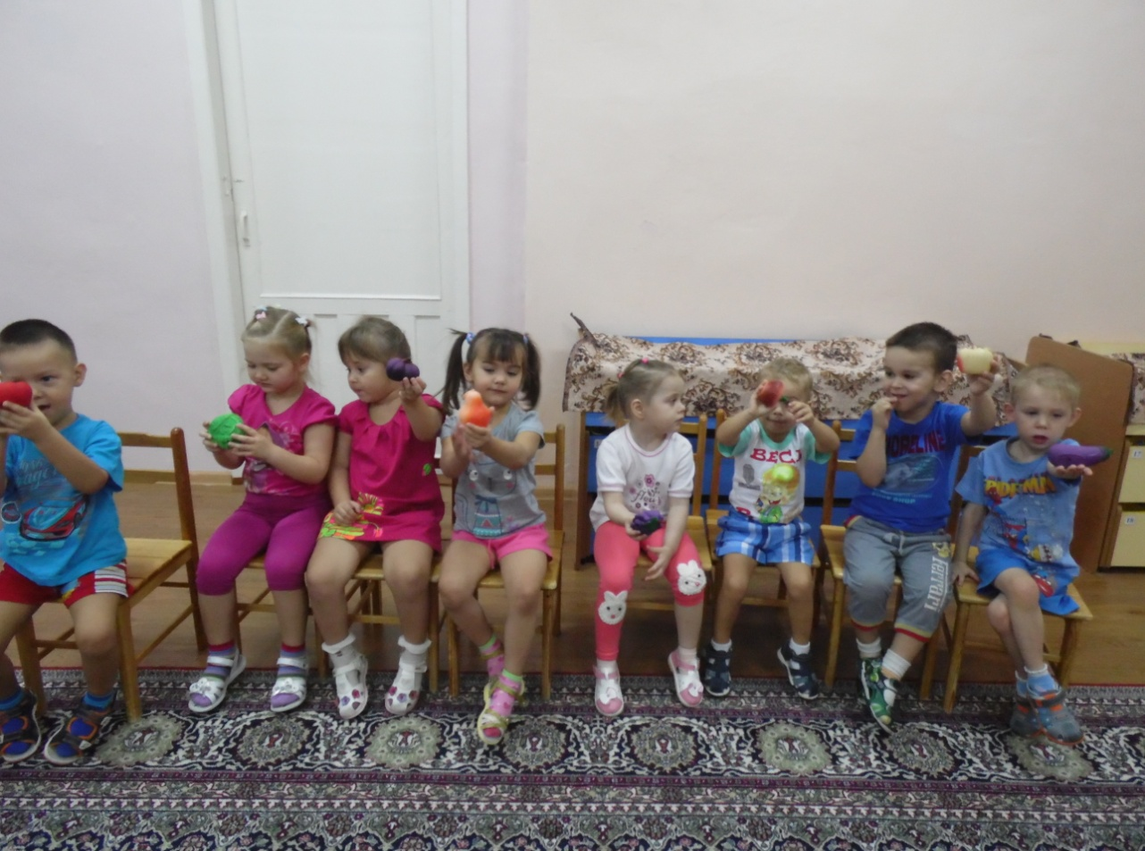
Рассказ воспитателя об овощах и фруктах , их пользе и где они растут
У детей в руках муляжи овощей и фруктов. По просьбе воспитателя дети поочередно называют что у них в руках, а воспитатель рассказывает об этом предмете: какой он, где растет, какие витамины содержит.

Slide 7
Дидактическая игра «Сложи картинку

Slide 8
Дидактическая игра «Покажи то, что я назову»

Slide 9
Пальчиковая игра «Мы делили апельсин»
Мы делили апельсин. Много нас, а он один! Эта долька для ежа, Эта долька для чижа,
Эта долька для утят, Эта долька для котят,
Эта долька для бобра, Ну, а волку - кожура.! Он сердит на нас - беда! В домик прячемся - сюда!

Slide 10
Ешьте фрукты и овощи и будите здоровы!

Slide 11
Приложение 1 ЗАГАДКИ Семьдесят одежек Сам алый, сахарный, и все без застежек Кафтан зеленый, бархатный. (Капуста) (Арбуз) Красна девица Сидит дед, в шубу одет, Сидит в темнице, Кто его раздевает, А коса на улице. тот слезы проливает. (Морковь) (Лук) Этот вкусный , желтый плод Круглое, румяное, К нам из Африки плывет, Я расту на ветке. Обезьянок в зоопарке Любят меня взрослые, Им кормят круглый год. И маленькие детки. (Банан) (Яблоко) Я длинный и зеленый, В домике одноэтажном вкусен я соленый, Созревает овощ важный. Вкусен и сырой. За стеклом сидит синьор, Кто же я такой? Красный, важный…. ( Огурец) (Помидор) Словно лампочки на ветках, В ряд на дереве висят, Жёлтым, красным своим светом, Наш притягивают взгляд! (груша)

Slide 12
Приложение 2 Конспект непосредственно-образовательной деятельности по рисованию на тему: «Морковка и капуста для зайчат» Программное содержание: Учить рисовать красками, закрашивать предметы, не выходя за контур. Закреплять знания об овощах. Развивать умение отвечать на простые и сложные вопросы. Воспитывать доброжелательное отношение к животным. Предварительная работа: *Отгадывание загадок об овощах; *рассматривание иллюстраций «Овощи». Материалы: *игрушка заяц ; *иллюстрация и муляж морковки и капусты ; *гуашь оранжевого и зеленого цвета; *альбомные листы.на которых нарисованы контуры морковки и капусты; *кисточки, салфетки; *стаканчики.

Slide 13
Ход проведения НОД. Воспитатель: Ребята, посмотрите, кто к нам пришел в гости? Дети: зайчик Воспитатель: Давайте поздороваемся с зайчиком! Дети: Здравствуй зайчик! Воспитатель: Ребята посмотрите какой у нас зайчик? Дети: белый, у него теплая шубка, длинные уши, короткий хвост. Воспитатель: А что любят кушать зайцы? Дети: капусту, морковку, кору деревьев . Воспитатель: Молодцы! А сейчас зайчик предлагает нам сыграть в игру «Зайка беленький сидит» Зайка беленький сидит И ушами шевелит. Вот так, вот так Он ушами шевелит. (Дети шевелят кистями рук, подняв их к голове.) Зайке холодно сидеть, Надо лапочки погреть. Хлоп, хлоп, хлоп, хлоп, Надо лапочки погреть. (Со слова "хлоп" и до конца фразы дети хлопают в ладоши.) Зайке холодно стоять, Надо зайке поскакать, Скок-скок, скок-скок, Надо зайке поскакать.

Slide 14
(Со слов "скок-скок" и до конца фразы дети подпрыгивают на обеих ногах на месте.) Кто-то (или мишка) зайку испугал, Зайка прыг... и ускакал. Воспитатель: Ребята, зайчик купил своим деткам картинки, на которых нарисованы морковка и капуста, но вот беда, они не раскрашены. Поможем зайчику раскрасить картинки? Дети: Да. Воспитатель: Ребята, посмотрите какого цвета морковка? Дети: оранжевая. Воспитатель: А капуста? Дети: зеленая. Затем воспитатель раздает детям листочки на которых изображены контуры капусты и морковки и дети раскрашивают их. Воспитатель по мере необходимости помогает детям. Итог. Воспитатель: Что мы сегодня раскрашивали? Дети: Морковки и капусту. Воспитатель: для кого? Дети: для зайчат Дети отдают свои рисунки зайчику. Он благодарит их за помощь. Прощается и уходит.

